Slide 1

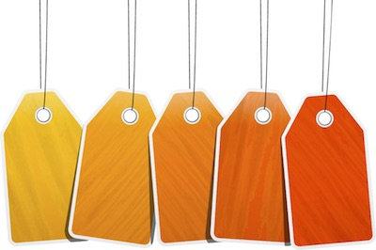
CATEGORISEZ AUTOMATIQUEMENT DES QUESTIONS
Projet 6
Azim Makboulhoussen
23 Mai 2018
Notes:
Projet 5 : Segmentation des comportements clients.

Slide 2
Sommaire
Introduction
Les données
Prédiction en utilisant le topic modeling
Prédiction par apprentissage supervisé
Résultat et implémentation
Conclusion

Slide 3
Introduction

Slide 4

Objectif du projet
Suggestion automatique de tags
Traitement de données textuelles
Approches supervisées et non supervisés
Interface web
Notes:
Suggérer automatiquement aux utilisateurs du site Stack Overflow des tags en lien avec leur question.
Traitement de données textuelles pour les rendre utilisables par l’apprentissage machine.
Implémentation et évaluation de systèmes de recommandation de tags basés sur des approches supervisés et non supervisés.
Réalisation d’une interface web de suggestion de tags à partir du contenu d’une question saisie par l’utilisateur.

Slide 5
Les données

Slide 6

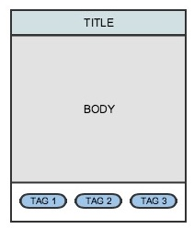
Collecter les données
Récupération des questions
Outil d’export des données Stack Overflow
POST avec score > 5
Limitation temps exécution ➔ plusieurs requêtes
SQL
POST
Nos données = Questions
Question = Titre + Corps + Tags
Entre 1 à 5 tags par question
Tag HTML dans le corps de la question

Slide 7

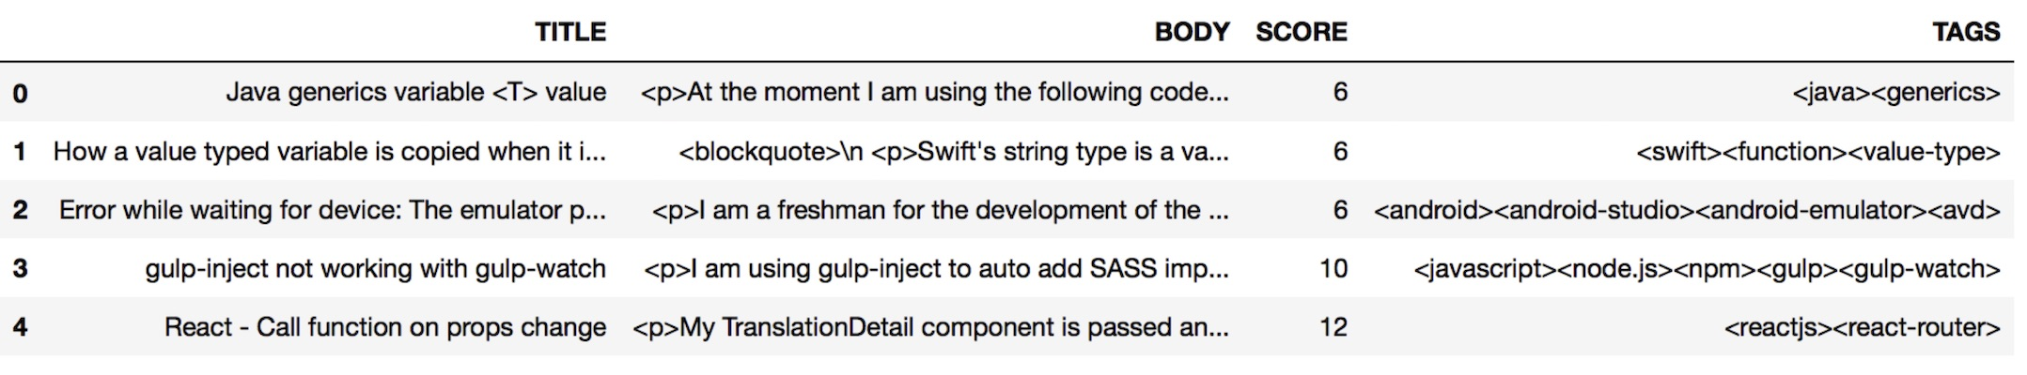
Les données
64 000 questions
Title, Body et Tags : données textuelles
Pas de valeur vide
Score : note attribuée au post par les utilisateurs

Slide 8

Traitement des données
Suppression tags HTML
Unicode ➔ ASCII
Uniquement caractères alphabétiques
Minuscule
Tokenisation
Stop Words
Stemming
<p>Hello World<br/></p>
Hello World
texte avec plusieurs mots
texte, avec, plusieurs, mots
Données enregistrées
Donnees enregistrees
pour ajouter du texte
ajouter texte
Nombre > 1 occurrence
Nombre occurrence
joueront petites
jouer petit
Texte Majuscule
texte majuscule

Slide 9
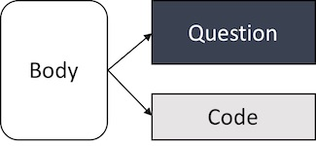
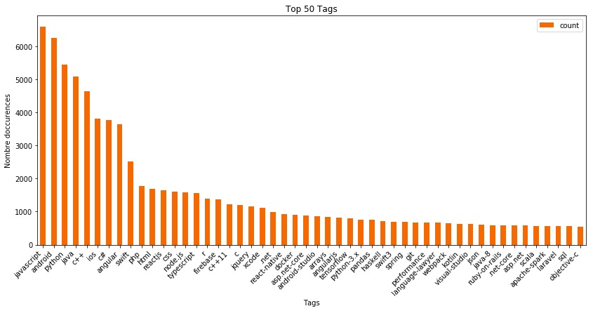
Body et Tags
Séparation code et texte dans BODY
Code : suppression accents, caractères spéciaux, tokenization
TAGS
<java><python><angular>
java | python | angular
javascript, android, python mots clés les plus courants

Slide 10
Préparation pour modélisation
Notes:
Après l’analyse, on va essayer de regrouper les clients

Slide 11




Transformation des données
Texte
?
Texte
Algorithmes d’apprentissage ne savent pas traiter du texte brut
Il faut traduire le texte en objet interprétable
Transformer des données textuelles en matrice
Stratégie de modélisation sur les données transformées

Slide 12
Matrices de représentation du texte
TITLE + BODY
Mots
Vocabulaire
Documents
Bag Of Words :
Détermination vocabulaire du corpus
Vecteur de document : occurrence de chaque mot
Matrice Documents / Mots
N-Gramme :
Séquence de n mots dans le corpus
Bi-gramme : le chat, change mange, mange la souris
TF-IDF :
Méthode de pondération pour évaluer l’importance d’un document dans un document
TF-IDF = TF x IDF
TF : Fréquence d’un mot dans le document
IDF : Fréquence inverse du document

Slide 13

Notre démarche
Découpage des données en jeu d’entrainement et de validation
Données entrainement
Données à exploiter
Données de validation
Tag
Tag
Recherche des tags les plus courants
Filtre des données sur ces tags :
Réduction de la volumétrie
Meilleur performance
Prédiction plus pertinente
Données validation pas filtrés sur tags fréquents
Tag
Tag
Tag
Tag
Tag
Tag
Tag
Tag
Tag
Tag
Tag
Données entrainement
Tag
Tag
Tag

Slide 14
Apprentissage non supervisé
Notes:
Maintenant que nous avons nos catégories de clients, il nous faut trouver un modèle cabable de prédire cette catégorie.

Slide 15
Topic Modeling
Topic
Documents
Mot Mot Mot Mot Mot
Mot Mot Mot Mot
Mot Mot
Topic #1
Topic #2
Topic #3
P : Mot
P : Mot
P : Mot
P : Mot
P : Mot
P : Mot
P : Mot
P : Mot
P : Mot
Fréquence de mots
Distribution de topics
Modèle permettant de déterminer des sujets (topics) dans un ensemble de documents
Extraction des sujets de façon non supervisée
Capable de déterminer les sujets présents dans un document en observant tous les mots de celui-ci et en produisant une distribution des sujets

Slide 16
Apprentissage
Input :
Matrice Documents / Mots
Output :
Une matrice associant les documents aux topics
Une matrice associant les topics aux mots de notre vocabulaire

Slide 17
Prédiction des tags
Création d’une matrice Topics / Tags
pour chaque tag i :
chaque topic j :
SOMME probabilité d’appartenance au topic j des documents contenant le tag i
Utilisation du modèle pour déterminer la distribution des sujets présents dans une question
La multiplication va donner distribution des tags
On va alors sélectionner les N tags les plus pertinents

Slide 18
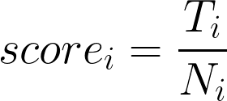
Les algorithmes
Latent Dirichlet Allocation (LDA)
modèle probabiliste
fonctionne de manière itératif
Bag of Words en entrée
Recherche sur grille pour le tuning (min_df, max_df, nombre topics)
Non Negative Matrix Factorization (NMF)
modèle algébrique linéaire
factorise les vecteurs à hautes dimensions
TF-IDF en entrée
Tuning manuel
Evaluation algorithme :
Validation avec données de tests
Calcul du score de prédiction (moyenne des score_i)
T : nombre de tags identiques aux tags réels de la question i
N : nombre de tags total réel de la question i

Slide 19
Apprentissage supervisé
Notes:
Voyons maintenant les résultats obtenus

Slide 20
Variable cible
Target :
Prédiction de plusieurs tags
Classification multi-label
Trouver un mapping entre X et un vecteur binaire Y
TAG 1
TAG 2
TAG 3
X1
X2
Multi label :
Librairie sklearn implémente le multi-label
Binarisation de la variable Y
Entrainement d’un classifier à chaque label
Combinaison pour prédire le résultat final One-vs-Rest
MultilabelBinarizer
D1 | Tag 1, Tag 3, Tag 0
D2 | Tag 2, Tag 3, Tag 4
1 | 1 | 0 | 1 | 0
0 | 0 | 1 | 1 | 1

Slide 21
Les algorithmes testés
Input :
Matrice Documents / Mots
TF-IDF
Unigramme et Bigramme
Hyper-paramètres :
min_df,
max_df
unigramme, Bigramme
SGD (optimisation SVM)
Régression Logistique
Gaussian Naives Bayes
Arbre de décision
Forêt Aléatoire
Gradient Boosting
Notes:
Le tableau ici affiche les algorithmes de classification que nous avons testés ainsi que les hyper-paramètres qui ont été tuné pour chacun.
SVM : le principe est de séparer linéairement les données
Régression logistique : se base sur la probabilité qu’une observation appartienent à un classe ou pas.
Arbre de décision : se base sur un ensemble de critère qui servent à partitionner nos données
KNN : prend en compte les échantillons les plus proches pour définir la classe de notre observation
Forêt aléatoire, Gradient Boosting et XGBoost sont des méthodes ensembliste.
Gradient Boosting : arbre, ensembliste, n’est pas parallèle mais séquentiel. On regarde là où l’algo se plante, pour ensuite apprendre

Slide 22
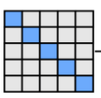

Notre démarche d’évaluation de modèle
Performance
Hyper-paramètres
Algorithme d’apprentissage
Données entrainement
Hyper-paramètres
Performance
Hyper-paramètres
Performance
Evaluation de différentes valeurs d’hyper-paramètres par une rechercher sur grille et une validation croisée pour trouver la meilleure performance
Comparaison algorithmes :
Calcul du score de prédiction (idem non supervisé)
Algorithme d’apprentissage
Prédiction
Données de test
Tags réels
Hyper-paramètres
On évalue notre algorithme sur les meilleures valeurs des hyper-paramètres avec les données de test.

Slide 23
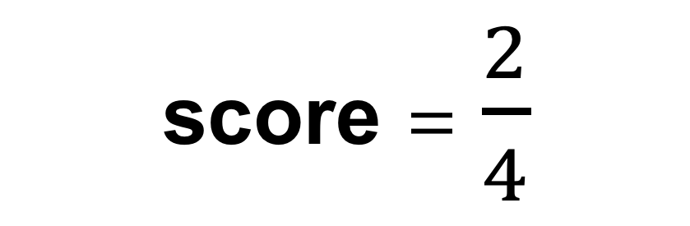
Prédiction et évaluation des algorithmes
Prédiction :
Prédiction p(tag_k=1| d_i) pour tous les k de notre liste de tags
Sélection de N (5) tags ayant le meilleur score
Comparaison entre les algorithmes :
Score prédiction = équivalent à un score de rappel
Utilisation du jeu de test
Prédiction
Réel
TAG
TAG
TAG
TAG
TAG
TAG
TAG
TAG
TAG
score = $\frac{2}{4}$

Slide 24
Résultats et implémentation
Notes:
Voyons maintenant les résultats obtenus

Slide 25
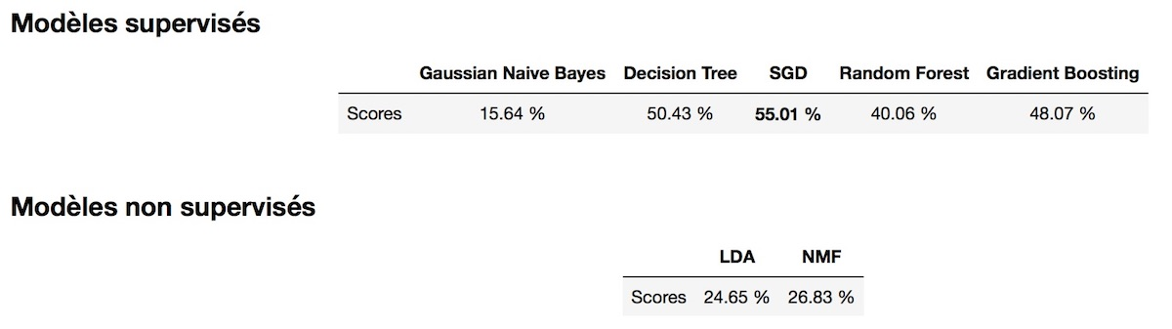
Résultats –Score prédiction jeu de test
SVM Linéaire optimisé avec une descente de gradient ➔ 55% des tags correctement prédits (5 tags)
Tags
3 | 4 | 5 | 6 | 7 | 8
48,86% | 52,86% | 55,01% | 56,21% | 56,90% | 57,45%

Slide 26
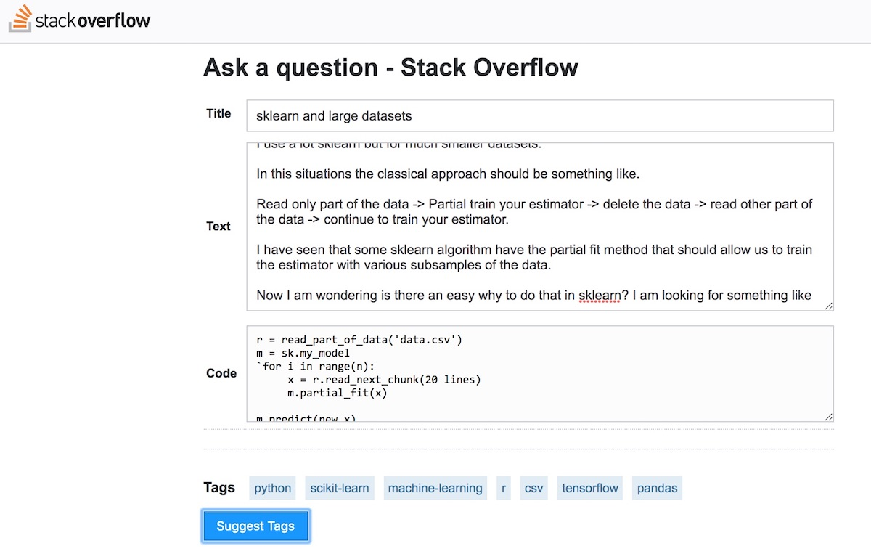
Implémentation interface WEB
Interface disponible ici : http://suggesttags.herokuapp.com/
Suggestion de 7 tags

Slide 27
Conclusion

Slide 28
Conclusion
Evaluation de différentes approches pour implémenter un système de suggestion de tags
Sélection d’un algorithme supervisé de classification multi label
Le topic modeling n’a pas donné les meilleurs résultats mais a permis une bonne exploration des sujets
Axes d’amélioration :
Word embedding et réseaux de neurones
Exploitation historique des utilisateurs
Proposition de tags non encore utilisés

Slide 29
Merci à mon mentor Amine Abdaoui pour sa disponibilité, ses explications et ses précieux conseils

